Slide 1
Gestion du plomb dans le RWTCS
Christophe Celce (HSE-RP-RWM)
22 janvier 2025
EDMS 3221564

Slide 2
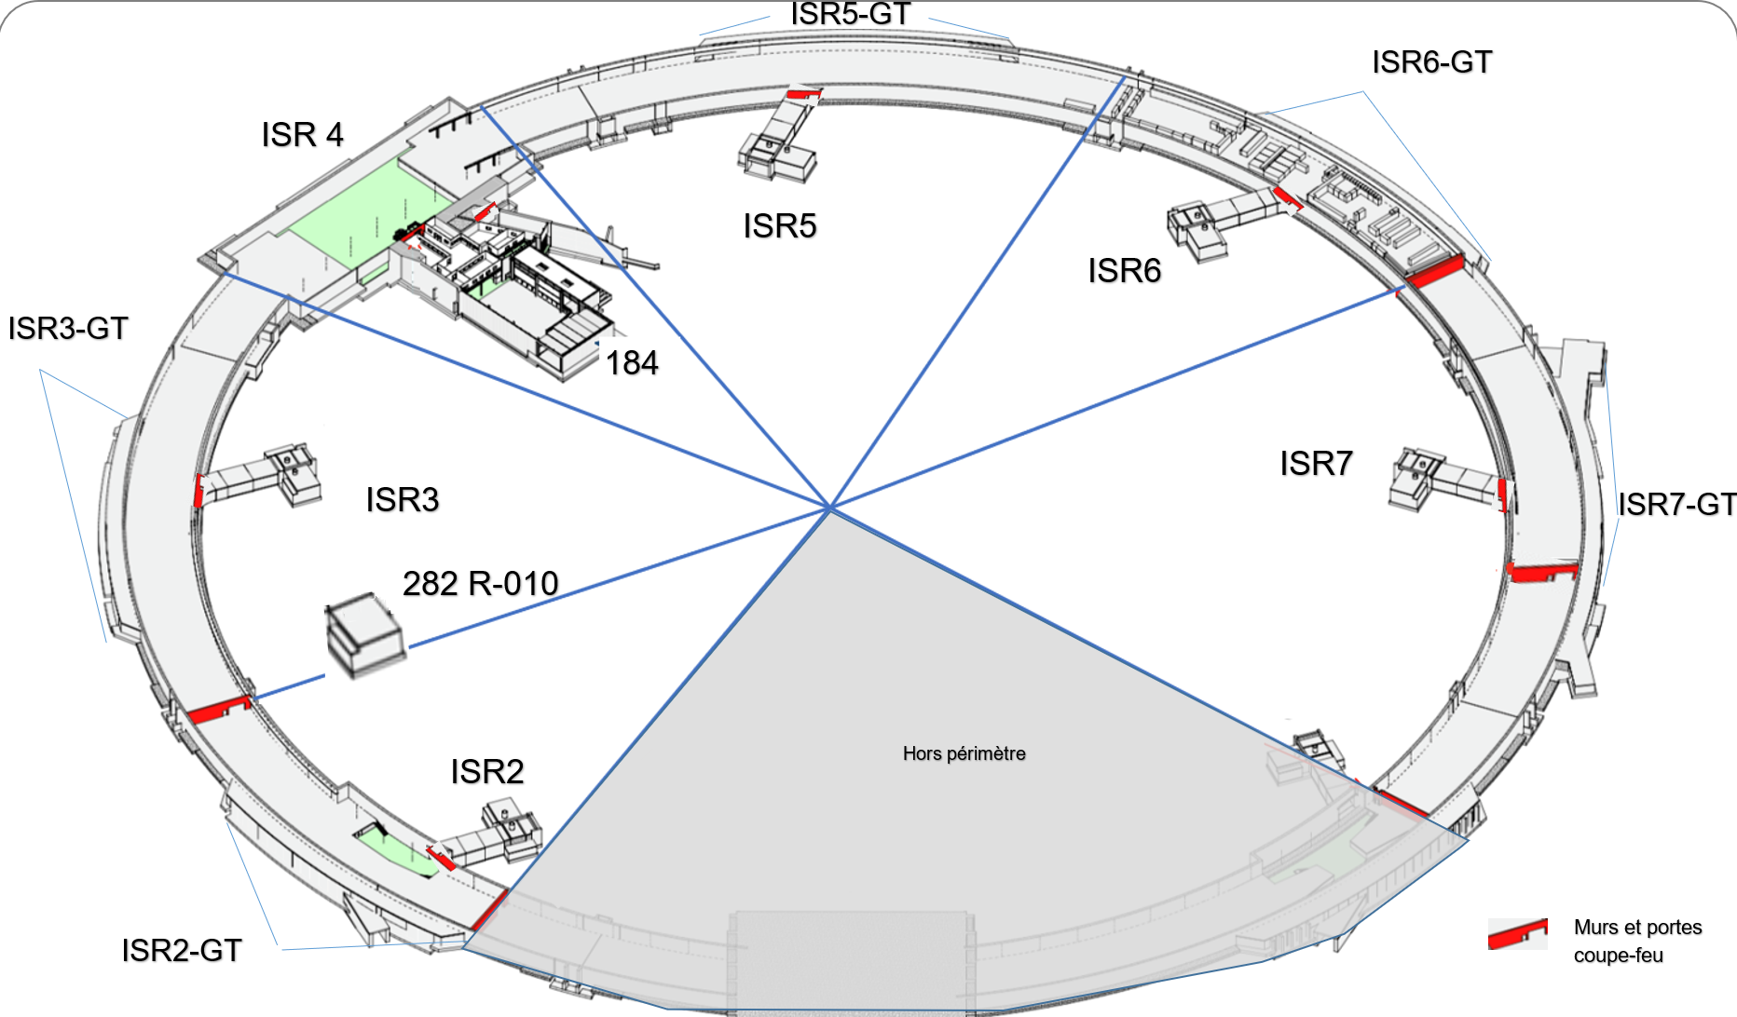
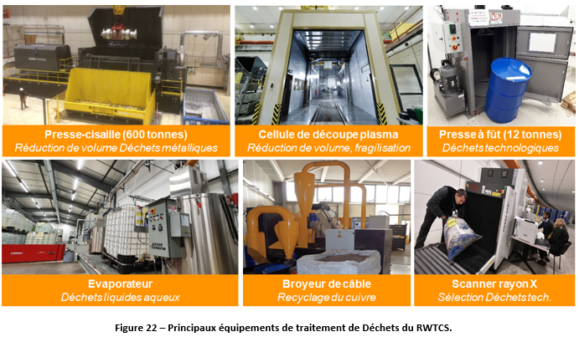
Présentation du centre de traitement et de stockage des déchets radioactifs
ISR : (Intersecting Storage Rings) Ancienne installation faisceau, découpé en huit octants. Capacité de stockage ~8500 m3
Différents moyens de traitement présents au RWTCS

Slide 3
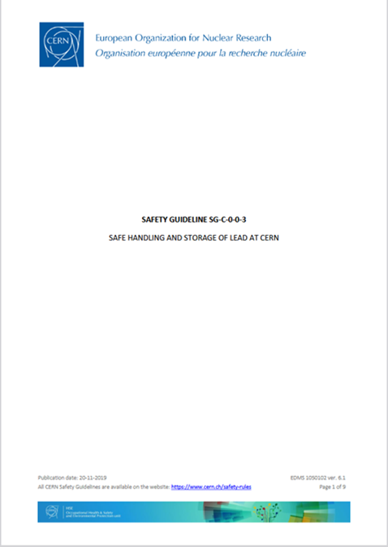
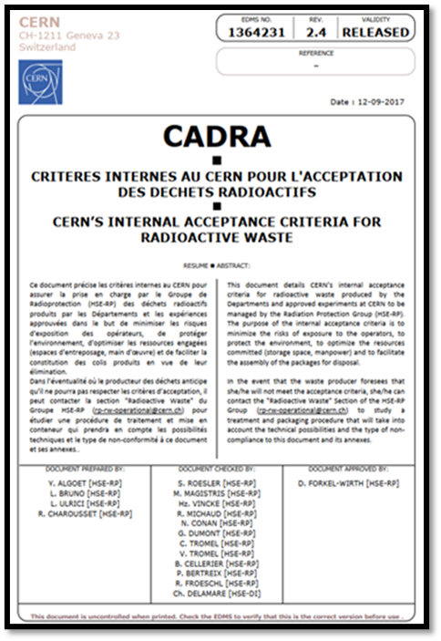
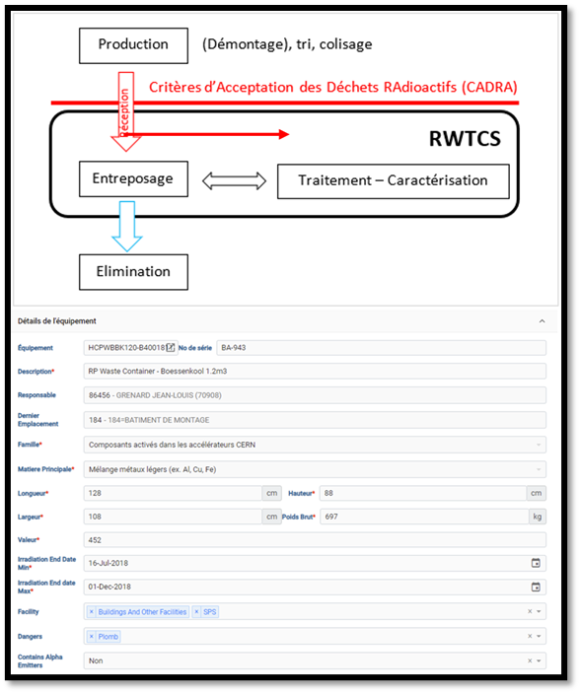
Procédé d’acceptation d’un déchet plomb radioactif

Slide 4
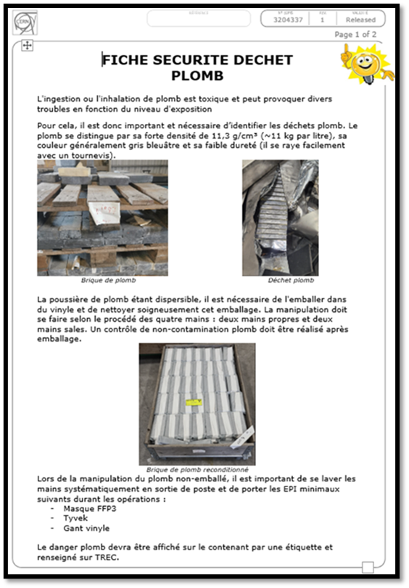
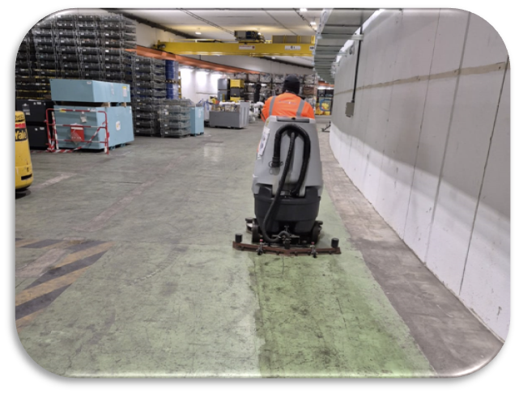
Gestion du risque plomb en sein du RWTCS
Le plomb est identifié et emballé dans l’entreposage.
Sensibilisation des opérateurs.
Présence d’une fiche sécurité plomb aux différents postes de travail.
Nettoyage régulier de nos locaux.

Slide 5

Retour du CIRES sur des contaminations plomb
1er retour du CIRES : Contamination du plancher d’un transconteneur.
Valeur mesurée par le CIRES : 0.38 mg/m².
Action : Décontamination du transconteneur et vérification de l’ensemble de nos transconteneurs CERN.
2eme retour du CIRES : Contamination sur le dessus d’un colis contenant des câbles.
Valeur mesurée par le laboratoire : 1.61 mg/m².
Action : Nous avons réalisé une cartographie sur un ensemble de câble et avons trouvé des câbles avec une contamination supérieure à 1 mg/m2. Suite a cette analyse nous réalisons un dépistage sur l’ensemble de nos colis contenant des câbles et application d’un fixateur si résultat positif.
3eme retour du CIRES : Contamination sur le dessus d’un colis de déchets métalliques contenants du plomb.
Valeur mesurée par le laboratoire : 12.6 mg/m².
Action : Dépistage sur l’ensemble de nos colis de déchets métalliques et application d’un fixateur si résultat positif.

Slide 6
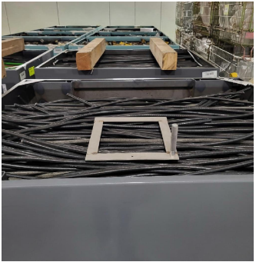
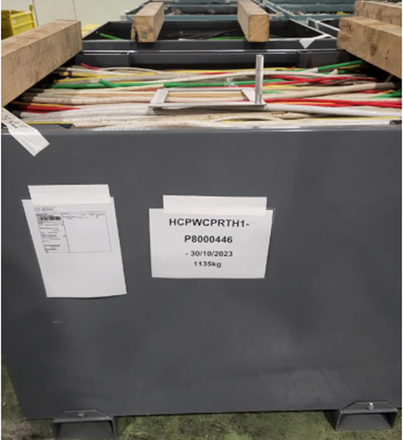
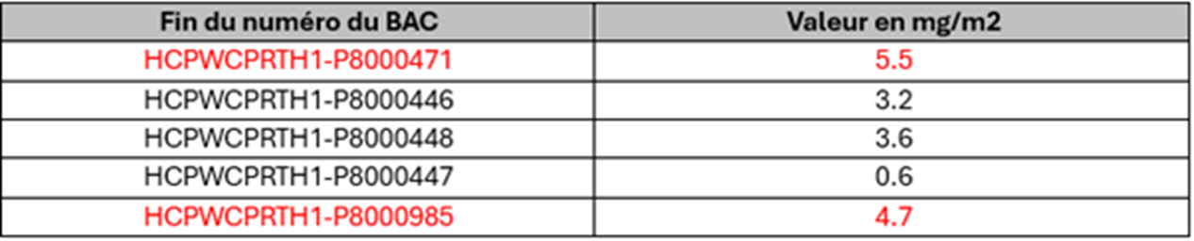
Etude de poste réalisée par une entité indépendante Unisanté
Cette étude intervient dans le cadre de notre procédé de libération de nos câbles. Ce procédé consiste a prendre les câbles dans un bac, les poser à plat sur une table, a réaliser des contrôles radiologiques et de les reconditionner en caisse grillagée.
Sélection de 5 casiers 1.35m³ avec des câbles contenant de la contamination au plomb.
Une analyse en laboratoire a permis de quantifier cette contamination.

Slide 7
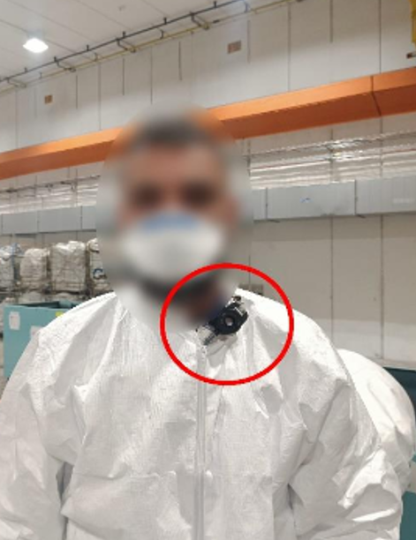
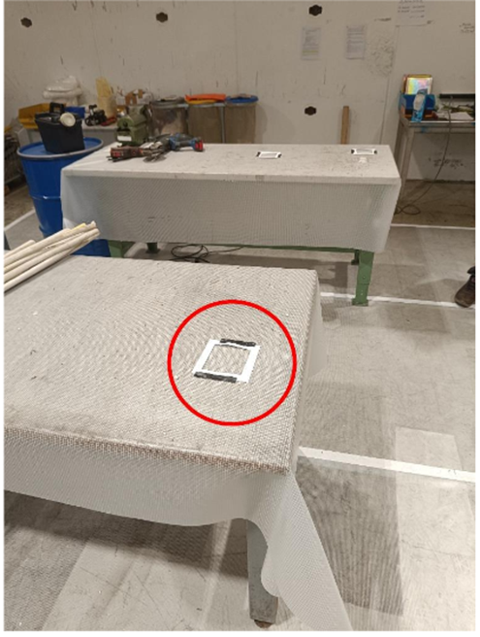
Stratégie mise en place par Unisanté
2 prélèvements personnels (PP) et 2 prélèvements fixes (PF) lors de la manutention pour mesurer l’exposition au plomb.
4 prélèvements surfaciques pour évaluer la contamination surfacique au plomb.
Analyses des résultats dans le laboratoire du CURML/CHUV.
Interprétation des résultats ainsi que des recommandations en cas de dépassement des seuils.

Slide 8
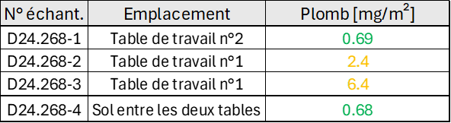
Résultat d’analyses des prélèvements surfaciques de plomb
0 à 1 mg/m²
Zone de travail sans risque plomb
1 à 10 mg/m²
Zone de travail à risque plomb modéré
> à 10 mg/m²
Zone de travail à risque plomb
Zone de travail à risque plomb modéré : port de gant, lavage des mains en sortie de poste, interdiction de manger et boire sur le lieu de travail, nettoyage régulier de la zone de travail.
Zone de travail a risque plomb : Tenu tyvek, port de protection des voies respiratoires.

Slide 9
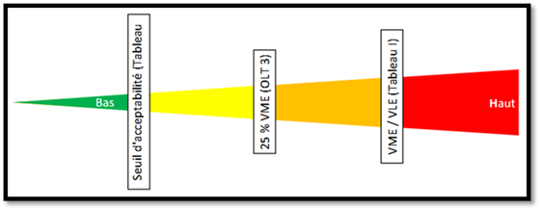
Résultat d’analyses de plomb dans l’air (VME : 0.1mg/m³)
La VME est la valeur limite de moyenne d'exposition sur la durée d'un poste de travail de 8 heures.
Seuil d’acceptabilité est a 10% de la VME soit 0.01 mg/m³.

Slide 10

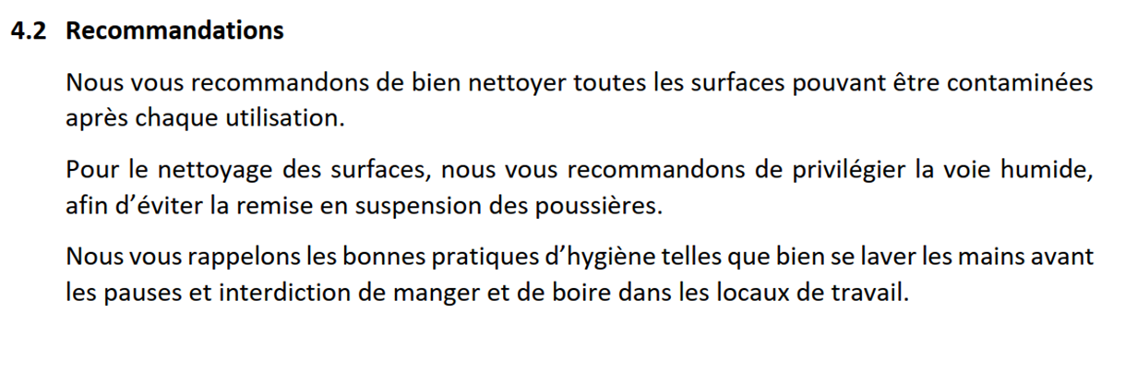
Conclusion
Les résultats de notre étude montrent que la VME est trois fois inférieure au seuil d’acceptabilité pour une contamination surfacique de 6,6 mg/m².
Les recommandations* préconisées par Unisanté sont en accord avec les directives du CERN.
La valeur de 10 mg/m² appliquée au CERN reste conservative au vu des résultats de l’étude.

Slide 11


Le CERN est le plus grand laboratoire de recherche en physique des particules du monde.

Slide 13
Présentation du centre de traitement et de stockage des déchets radioactifs
Radioactive Waste Treatment Centre
and interim-Storage facilities (RWTCS)
Functional area of the treatment centre

Slide 14
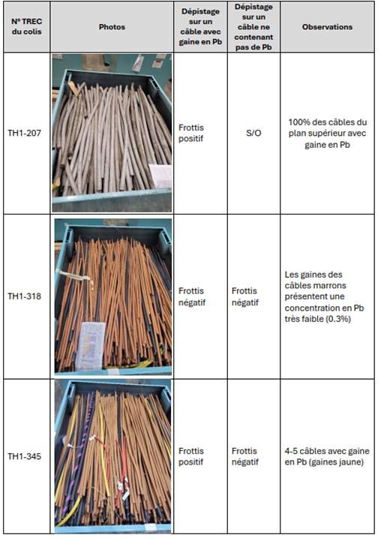
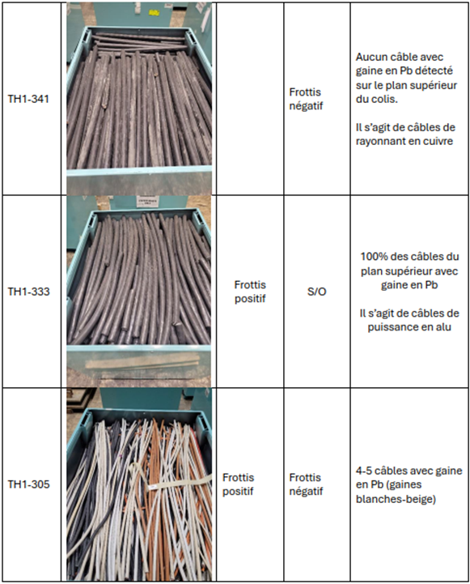

Investigation sur l’origine de la contamination plomb sur nos câbles
Nous avons analysé 16 colis 1.35m³ contenant des câbles à l’aide d’un XRF et de frottis plomb.

Slide 15
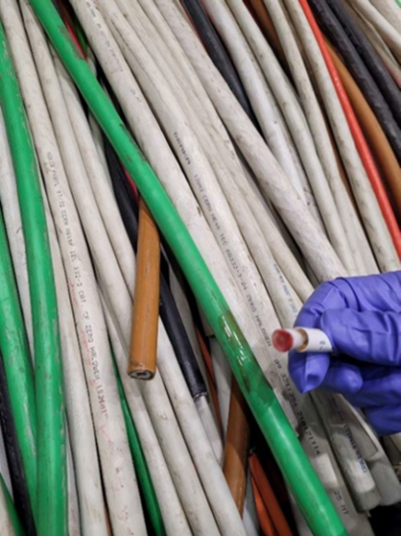
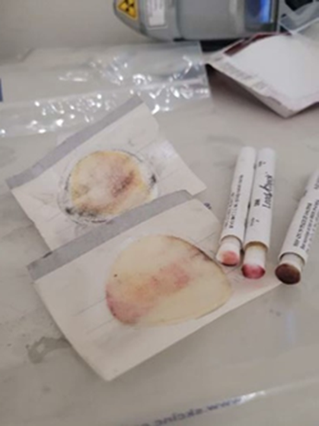
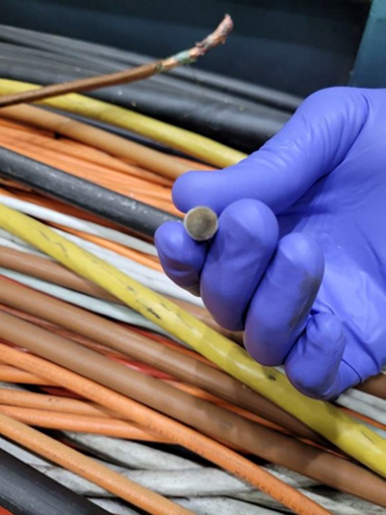
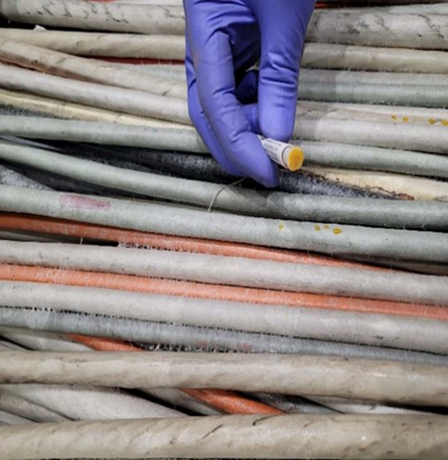
Observations et interprétations
Une contamination par le plomb de nos câbles a été constatée lorsque ceux-ci contiennent du plomb dans leur gaine.
Frottis devient rose = positif
Différence entre un frottis positif et négatif
Frottis se noircit = négatif
Après application du fixateur le frottis ne réagit plus

